Slide 1

2024 간부 미래패스
단독 페이지
프로젝트 명 | 경찰 간부 미래패스 이벤트
버전 | V2.0
작성일 | 2023.3.8
기획 담당자 | 온라인 서비스기획팀 정남헌
오픈 예정일 | 2022.3.8

Slide 2
Descriptions
1
2
3
4
5
6
*
경찰학원 1위 미래인재경찰학원
* 경찰학원 중 브랜드 검색어 5개월 연속 1위 (출처 : 네이버 키워드 22.210~23.2월)
경찰간부
0원 미래패스
합격시 수강료 100% 환급
행정학
위계점 교수님
헌법
문태환 교수님
경찰학
장정훈 교수님
형사법
신광은 교수님
헌법
전효진 교수님
범죄학
박상민 교수님
민법총칙
박효근 교수님

Slide 3
Descriptions
1
2
3
4
5
6
*
경찰 간부도 경찰학원 1위 미래인재!
미래인재만의 혜택 바로 확인하세요!
* 경찰학원 중 브랜드 검색어 5개월 연속 1위 (출처 : 네이버 키워드 22.210~23.2월)
합격시
100% 환급
배수제한 없이
무제한 수강
30만원
즉시 할인
Image
Image
Image
※ 0원 미래패스 신청시
학습 포인트
제공
경간부+일반순경
전 강좌 제공
빠른
당일 강의
업로드
+
G-TELP, 한능검
강좌 제공
Image
Image
Image
Image
※ 간부+순경 통합 미래패스 신청시

Slide 4

Descriptions
1
2
3
4
5
6
경찰간부 시험 왜 미래인재인가?
미래인재 대세! 대세 미래인재!!
“무거운 책임감을 갖고 합격하는 그날까지 함께하겠습니다. “
브랜드검색
1위
가입자수
400%
증가
수험서
1위
(1)
(2)
(3)
(1) 경찰학원 중 브랜드 검색어 5개월 연속 1위 (출처 : 네이버 키워드 22.210~23.2월)
(2) 미래인재 경찰 회원 가입자 수 기준(2022년 7월 vs 2022년 10월)
(3) yes24 형사소송법 월별 베스트 분야 ‘2022 신광은 형사법＇(2022년 5월 월별 베스트 기준)

Slide 5
Descriptions
1
2
3
4
5
6
일반 순경 채용 과목에서 1과목만 추가하면 되는 경찰 간부 시험!!
당연히 경찰 간부도 경찰학원 1위 미래인재입니다!
*
* 경찰학원 중 브랜드 검색어 5개월 연속 1위 (출처 : 네이버 키워드 22.210~23.2월)
경찰간부 시험과목
검정제
일반 순경 시험 과목
경찰 간부 선택 과목
(택 1)
영어, 한국사
형사법, 경찰학
헌법, 범죄학
민법 총칙, 행정법
행정학

Slide 6
Descriptions
1 | 클릭시 PPT 16 페이지로 앵커 요청
2
3
4
5
6
최단기X고득점 합격! 경찰 간부 미래패스 한눈에 보기!
 | 73기 0원 간부 미래패스 | 73기 간부 미래패스 | 간부+순경 통합 미래패스
수강 강좌 | 경찰 간부 전 강좌 | 경찰 간부 전 강좌 | 경찰 간부+일반 순경 전 강좌
수강 기간 | ~23년 7월 31일까지 | ~23년 7월 31일까지 | ~23년 7월 31일까지
환급 혜택 | O 최종 합격 시 100% 환급 | X | X
학습 포인트 | O | O | O
이 벤 트 | 누구나 30만원 할인!
포인트 적용 시 혜택가
*불합격 인증 시 24년 시험까지 연장
재구매 / 환승 20만 P
재구매 / 환승 20만 P
환승 20만 P
1,490,000원
1,190,000원
1,290,000원
신규
1,190,000원
신규
890,000원
신규
990,000원
재구매
990,000원
재구매
690,000원
환승
790,000원
환승
990,000원
환승
690,000원
최종
합격 시
0
원
수강 신청 바로가기 >
1

Slide 7

Descriptions
1 | 교수 선택시 슬로건 내용 보이도록 요청드립니다. 샘플 url: https://www.modoogong.com/promotion/HYEJAPASS >>교수 선택에 따른 슬로건 PPT 11 페이지 참고
2
3
4
5
6
합격할 때까지 완벽하게 책임지는 미래인재경찰!
왜 미래패스인가?
수험생의 합격만을 생각하며 완성된
합격할 수밖에 없는 최강 합격 라인업
1
형사법
신광은 교수님
경찰학
장정훈 교수님
헌법
전효진 교수님
헌법
문태환 교수님
범죄학
박상민 교수님
민법총칙
박효근 교수님
행정학
위계점 교수님

Slide 8
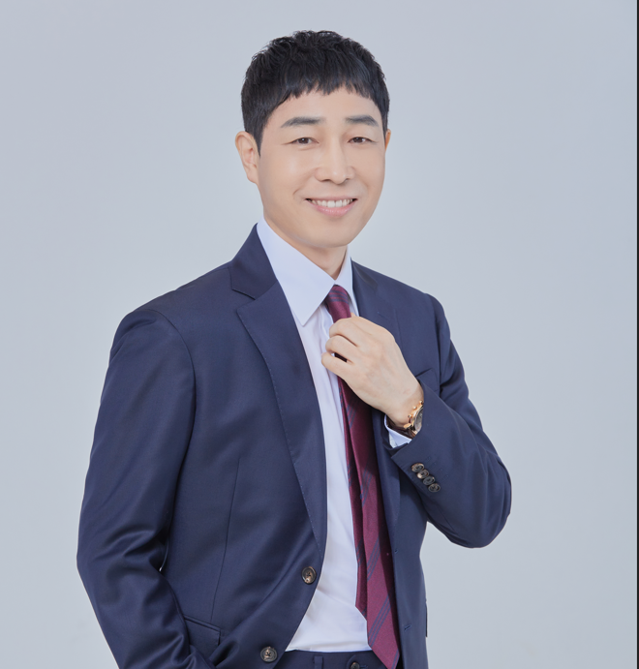
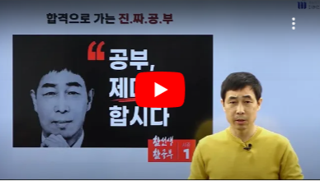
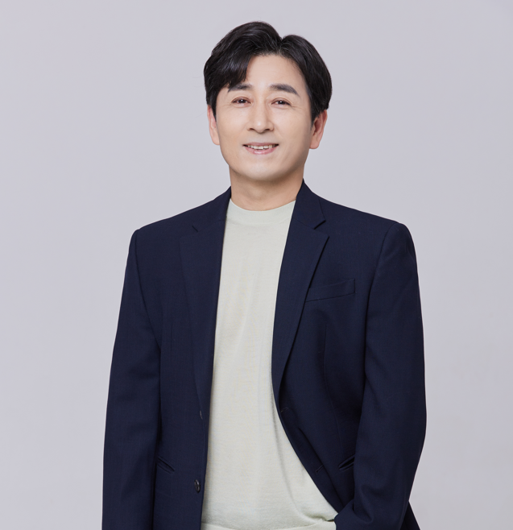
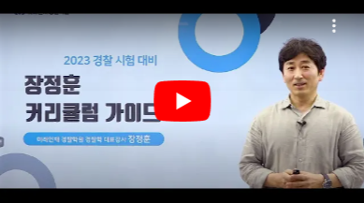
Descriptions
1 | 신광은 T 교수홈 https://www.miraeij.com/police/professor/home/?c3RlYWNoZXJfZms9NDc= 신광은 T 유투브 url: https://youtu.be/_4NibWYBgPE
2 | 장정훈 T 교수홈 https://www.miraeij.com/police/professor/home/?c3RlYWNoZXJfZms9NDg= 장정훈 T 유투브 url: https://youtu.be/m38mepsAu5Y
3
4
5
6
고개를 들어 앞을 봐라,
그 앞에 합격이 있다.
1
형사법
신광은 교수님
옳은 선택만이
합격으로 가는 방향이다
경찰학
장정훈 교수님

Slide 9

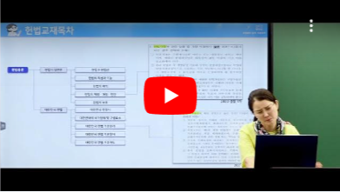
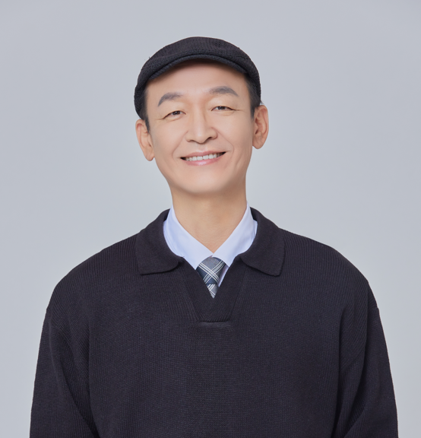
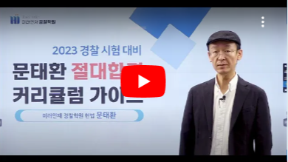
Descriptions
1 | 전효진 T 교수홈 https://www.miraeij.com/police/professor/home/?c3RlYWNoZXJfZms9NDk= 전효진 T 유투브 url: https://youtu.be/WZlT-aR-kMQ
2 | 문태환 교수 홈 https://www.miraeij.com/police/professor/home/?c3RlYWNoZXJfZms9Njg= 문태환 교수 유투브 url: https://youtu.be/yR1MqsGN3Wg
3
4
5
6
뜨겁게 몰입해,
한 번에 합격하라!
헌법
전효진 교수님
오늘을 견뎌라,
그리고 합격하라!
헌법
문태환 교수님

Slide 10
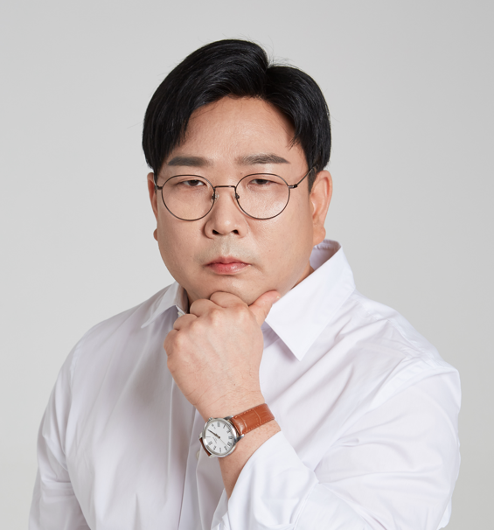
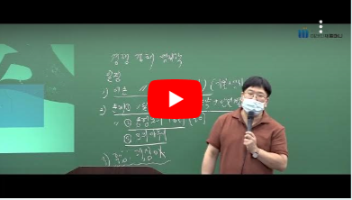
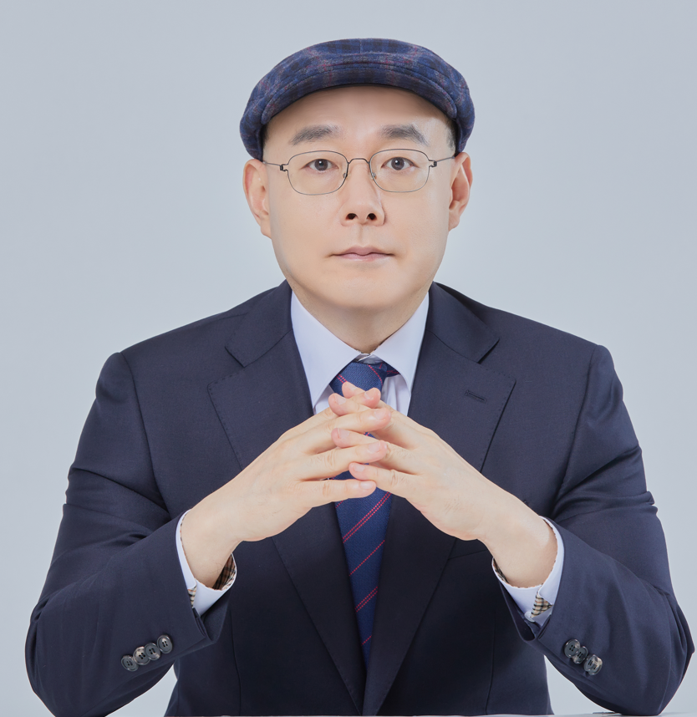
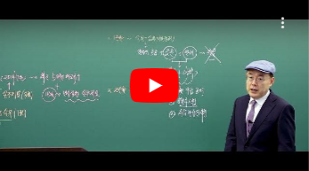
Descriptions
1 | 박상민 교수 홈 https://www.miraeij.com/police/professor/home/?c3RlYWNoZXJfZms9NTE= 박상민 교수 유투브 url: https://youtu.be/MKMyCpaBHsg
2 | 박효근 교수 홈 https://www.miraeij.com/police/professor/home/?c3RlYWNoZXJfZms9NjU= 박효근 교수 유투브 url: https://youtu.be/Fs1YeQiRsFE
3
4
5
6
확신있는 노력,
합격이 된다.
범죄학
박상민 교수님
절박함의 차이가
합격을 좌우한다.
민법총칙
박효근 교수님

Slide 11
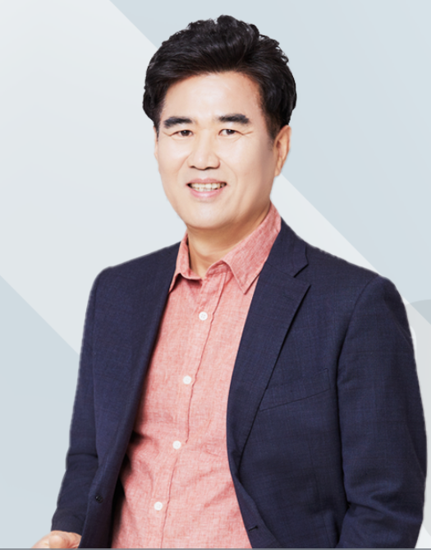
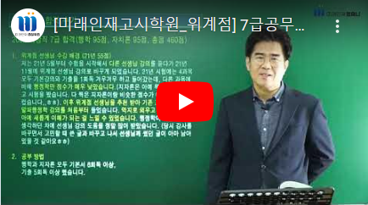
Descriptions
1 | 위계점 교수 홈 https://www.miraeij.com/police/professor/home/?c3RlYWNoZXJfZms9MTAy 위계점 T 유투브 url: https://youtu.be/eJQX5LqPeK8
2
3
4
5
6
행정학 고득점 자동완성
네비게이션 행정학
행정학
위계점 교수님

Slide 12
Descriptions
1 | 신광은 T 교수홈 https://www.miraeij.com/police/professor/home/?c3RlYWNoZXJfZms9NDc= 신광은 T 유투브 url: https://youtu.be/_4NibWYBgPE
2 | 교수 선택시 슬로건 내용 보이도록 요청드립니다. 샘플 url: https://www.modoogong.com/promotion/HYEJAPASS >>교수 선택에 따른 슬로건 PPT 11 페이지 참고
3
4
5
6
수험생의 합격만을 생각하며 완성된
합격할 수밖에 없는 최강 합격 라인업
사례 중심 쉬운 설명
듣기만 해도 이해 완료
& 암기는 자동!
정교한 출제 분석 기반
쉬운 이해로
경찰학 완전정복!
꼼꼼한 개념정립
독한 공부법으로
확실한 고득점 완성!
헌법 전공 진짜 전문가
방대한 헌법
핵심만 콕!
합격은 꼭!
형사법
신광은 교수님
경찰학
장정훈 교수님
헌법
전효진 교수님
헌법
문태환 교수님
20년 경력 베테랑
개념은 빠르게
기출은 알차게
범죄학 단번에 끝!
100% 적중신화!
수험에 딱 필요한
이론만으로
민법총칙 고득점 완성
내비게이션 행정학
범죄학
박상민 교수님
민법총칙
박효근 교수님
행정학
위계점 교수님

Slide 13

Descriptions
1
2
3
4
5
6
미래패스 하나로 기본부터 파이널까지!
단기완성 절대합격 커리큘럼
1순환
기본이론 + 심화이론 + 기출
2순환
핵심요약 및 문제풀이
4월
5월
6월
9월
10월
11월
12월
1월
2월
3월
3순환
[경간부 전용]
전범위 모의고사
4순환
[경간부 전용]
파이널 실전 전과목 모의고사
5순환
[경간부 전용]
파이널 최종 정리
6순환
[경간부 전용]
고난도 킬러특강
※ 기본이론은 매 홀수달마다 개강합니다.
※ 과목별 커리큘럼은 상이할 수 있습니다.
※ 시험 일정에 따라 강의 일정은 변경될 수 있습니다.

Slide 14



Descriptions
1
2
3
4
5
6
영어 한국사 검정제
G-TELP / 한능검 강의 무료 제공
어법 하나로 G-TELP 정복!
5일만에 끝내는 G-TELP
한 시대가 한 장면으로!
한 장으로 마스터하는 한능검
◎ 각 챕터별 실전 시험에서 적용할 수 있는 암기법과 문제풀이 전략 전수
◎ G-TELP 기출 유형의 독해 문제를 풀면서 독해 문제 풀이 전략을 학습
◎ 시험에 반복 출제되는 주제를 빠르게 정리
◎ 초단기 이론강의 1회독 + 한국사 키워드 N제 복습
한능검
원유철 교수님
G-TELP
김준기 교수님

Slide 15
Descriptions
1
2
3
4
5
6
미래인재경찰 최단기X고득점 합격! 경찰 간부 미래패스
1
73기 0원
간부 미래패스
73기
간부 미래패스
간부+순경 통합
미래패스
꼼꼼
비교
수강 강좌
경찰 간부 전 강좌
경찰 간부 전 강좌
경찰 간부+일반 순경 전 강좌
수강 기간
23년 7월 31일까지
23년 7월 31일까지
23년 7월 31일까지
*불합격 인증 시 24년 시험까지 연장
환 급
최종 합격 시 100% 환급
(2024년 최종 합격자 대상)
혜택 1
G-TELP 강좌 제공
G-TELP 강좌 제공
G-TELP 강좌 제공
혜택 2
한능검 강좌 제공
한능검 강좌 제공
한능검 강좌 제공
학습 포인트
재구매/환승 20만P 지급
재구매/환승 20만P 지급
환승20만P 지급
이 벤 트
누구나 30만원 할인!
포인트 적용 시
혜택가
1,490,000원
1,190,000원
1,290,000원
신규
1,190,000원
신규
890,000원
신규
990,000원
재구매
990,000원
재구매
690,000원
환승
790,000원
환승
990,000원
환승
690,000원
최종
합격 시
0
원
3
경찰 간부
미래패스 신청하기 >
2
유의 사항 확인하기 >
□ 패스 구매 관련 유의사항을 모두 확인하였고 이에 동의합니다.

Slide 16
Descriptions
1 | 환승 인증하기 작업 요청 샘플 페이지l: https://www.miraeij.com/police/classes/online/pass/pass12/ > 환승 인증 참조 각 상품 코드 추후 전달드리겠습니다. 환승 인증시, 1. 관리자 인증 처리 요청 2. 관리자 인증 시, 쿠폰발급 부탁드립니다. 1) 일반 환승시, (총 3종) 1+1 0원 패스 20만원 할인 쿠폰, 24년 1차 패스 10만원, 23년 2차 패스 10만원 할인쿠폰 2) 평생 환승시, (총 3종) 1+1 0원 패스 20만원 할인 쿠폰, 24년 1차 패스 10만원, 23년 2차 패스 491,000원 할인쿠폰 3. 사용기한: 발급일로부터~7일
2
3
4
5
6
환승 회원 특별 Event
미래인재경찰학원으로 환승 후 미래패스 신청 시
학습 포인트를 드립니다!
타학원 환승 이벤트
20만
학습 포인트 지급
3/15까지
(*타사 패스 환승 인증 후 간부 미래패스 신청시)
1
타학원 환승 인증하기 >
유의사항
1. 타사 패스 상품을 인증하실 경우 평생 환승 할인을 그 외 패스 상품을 인증시 일반 환승 할인이 적용됩니다.
2. 환승 쿠폰은 관리자 승인 후 발급되며, 경찰 채용 미래패스 결제 시 사용 가능합니다.(사용기간 7일)
3. 환승 인증 승인 처리는 평일 18시까지 가능하며 주말 신청자는 월요일 일괄처리 됩니다.
4. 환승 할인 적용 대상 : 타학원 갱신 가능한 경찰 PASS 수강 회원으로 평생/일반 PASS로 구분 적용
5. 지급된 쿠폰은 내강의실 > 회원정보 > 쿠폰에서 확인 가능합니다.

Slide 17
[미래인재 경찰 간부 미래패스 유의 사항]
경찰채용패스 상품안내 | 1. 본 상품은 구매일로부터 선택한 상품의 필기시험일까지 무제한 수강 가능하며, 갱신형 상품의 경우 신청자에 한하여 수강기간이 무료 연장됩니다. 2. 본 상품은 경찰간부 전 강좌 수강 가능합니다.(단, 간부+순경 미래패스의 경우 일반 순경 강좌까지 수강 가능합니다.) *형사법 : 신광은 교수님 *경찰학 : 장정훈 교수님 *헌법 : 전효진 교수님 / 문태환 교수님 *범죄학 : 박상민 교수님 *민법총칙 : 박효근 교수님 *행정학 : 위계점 교수님 *G-TELP : 김준기 교수님 *한능검 : 원유철 교수님 3. 패스 강좌는 결제 완료되는 즉시 수강이 시작됩니다. (결제완료자에 한함) 4. 강좌 및 교수는 학원 사정에 따라 변동될 수 있습니다.
교재안내 | 1. 미래인재경찰 미래패스 수강에 필요한 교재는 별도로 구매하셔야 하며, 각 강좌별 교재는 강좌소개 및 교재 구매 메뉴에서 별도 구매 가능합니다.
환불안내 | 1. 결제 후 7일 이내 강좌의 맛보기 강의를 제외하고 2강 이하 수강 시에만 전액 환불 가능합니다. 2. 결제 후 7일 이내 환불 요청 시 수강한 각 강의 정가 기준으로 수강 부분만큼 차감 후 나머지 부분에 대해 환불이 진행됩니다. 3. 강좌 내 학습 자료 및 모바일 다운로드 이용 시에는 수강한 것으로 간주됩니다. 4. 고객 변심으로 인한 환불은 수강 시작일 (당일 포함)로부터 7일이 경과되면, 결제가 기준으로 계산하여 사용일수만큼 차감 후 환불됩니다. · 7일이 경과되었을 경우 수강 이력에 상관없이 실 결제액에서 다음 항목이 제외되어 환불됩니다. (결제가 기준 일할 계산된 수강료, 수령한 혜택(학습지원금 등) 금액, 위약금(환불 예정 금액의 10%)이 제외되어 환불 처리됩니다.) 5. 중도 환불 시 학습지원금을 사용하였을 경우 사용한 포인트 만큼 차감 후 환불 진행되며, 남은 포인트는 회수됩니다. (포인트 미사용일 경우 추가 차감 없이 포인트 회수 후 환불 진행)

Slide 18
환급/갱신안내 | [환급] 1. 23년 1+1 0원 간부 미래패스 상품의 기본 수강기간은 23년 시험일까지로 불합격시 24년 시험일까지 수강기간이 연장되며, 수강기간 내 응시한 시험 최종 합격 시 수강료 전액 환급됩니다. 2. 최종합격 인증 후 환급이 완료 된 경우, 보유한 PASS 수강기간은 종료됩니다.(수강기간 갱신 불가) 3. 환급 시 상품 결제 금액에서 지급된 혜택만큼 차감 후 환급됩니다. (제세공과금 22% 제외) ※지급된 혜택(포인트 등)을 사용하지 않았어도 지급된 만큼 차감 후 환급금 책정 4. 수강기간내 응시한 경찰 간부 시험 최종합격 및 인증자료를 제출하여야 환급금 지급 대상이 됩니다. ※환급 가능 직렬 : 경찰 간부 일반 직렬 5. 환급 신청은 합격한 시험의 최종합격자 발표일로부터 1개월 이내에만 가능합니다. 6. 환급 신청 기간 내에 최종 합격 인증 자료 및 신청 서류 제출이 완료된 회원에게 환급 가능합니다. - 제출 서류 (모든 제출 서류는 반드시 미래인재 경찰학원 아이디 수강생 본인 명의이여야 합니다.) ① 응시표 사본 : 응시번호 기재 필수, 응시원서/응시접수증/응시표출력 전체화면 등 대체 가능 ② 최종 합격증명서 : 최종 합격 확인 증명 가능한 관련 사이트 전체 화면 캡처본 등 대체 가능 ③ 신분증 사본 : 제세공과금 세무 증빙을 위해 주민등록번호 앞/뒷자리 전체가 보여야 함 ④ 통장사본 : 수강료 환급 받을 수강생 본인 명의 통장 ⑤ 합격수기 : 공지 글 내 첨부된 파일을 다운 후 양식에 맞추어 작성 후 첨부 (한글 또는 워드 파일) ⑥ 개인정보 수집 및 활용 동의서 : 공지 글 내 첨부된 파일을 프린트하여 자필 서명 후 사진 또는 스캔하여 이미지 첨부 7. 최종합격자 발표일로부터 1개월경과 후 요청 시에는 환급이 불가합니다. [수강기간 갱신(연장)] 1. 수강기간 갱신이 필요한 경우 갱신 신청 기간 내에 직전 시험 불합격 증빙(응시표, 성적표)자료를 제출하셔야 합니다. 2. 불합격 인증 시에 전과목 0점일 경우 수강기간 갱신은 불가능합니다. 3. 시험 접수 후 시험에 응시하지 못한 경우 수강기간 갱신 불가합니다. 4. 갱신되어 제공되는 기간의 강의는 무료 서비스이며, 환불 대상이 아닙니다.
수강안내 | 1. 로그인 후 [내 강의실]에서 [PASS 강좌]으로 접속합니다. 2. 구매한 패스 상품 선택 후 [강좌추가하기]를 클릭, 원하시는 강좌를 등록한 후 수강할 수 있습니다. 3. 미래인재 경찰패스는 일시 정지, 수강 연장, 재수강 불가합니다. 4. 미래인재 경찰패스 수강 시 이용 가능한 기기 대수는 다음과 같이 제한됩니다. *총 수강 기기 대수 2대 : PC 2대 또는 PC 1대 모바일 1대 또는 모바일 2대 (미래인재 경찰패스는 PMP강의를 제공하지 않습니다.) 5. PC, 모바일 기기에 대한 초기화가 필요할 경우 고객센터로 문의하시기 바랍니다. 6. 일부 강좌의 경우 자료 출력 횟수 제한이 적용됩니다.

Slide 19
기타 사항 | 1. 미래인재경찰 미래패스 강좌 (부가 서비스 등) 중 불가피한 사정에 의해 부득이 진행되지 않을 경우 대체 강좌로 제공 예정이며, 이로 인한 환불은 불가합니다. 2. 아이디 공유, 타인에게 양도 및 판매 등 부정 사용 적발 시 수강 중인 패스 강좌는 즉시 정지, 회원 자격이 박탈됩니다. 이로 인한 강의 환불은 절대 불가하며, 불법 공유 행위 사안에 따라 민형사상 조치가 발생할 수 있습니다. 3. 온,오프라인 동시 시행되는 이벤트, 무료특강 등의 경우 해당 강좌는 패스에 미지급 되거나, 이벤트 종료 후 제공될 수 있습니다. 4. 패스 관련 발급된 쿠폰은 이벤트가 변경되거나 종료될 경우 자동 회수될 수 있으며, 동일 혜택이 적용되지 않을 수 있습니다. 5. PASS 구매 전 반드시 수강 가능한 과목을 확인하시기 바랍니다. ※ 이용문의 : 고객센터 02-815-2000 / 사이트 내 1:1 상담 게시판

